Slide 1
Lesson 2
Simple storage

Slide 2
Hikmah Nisya - 1103184094 Radzis Araaf Jaya Jamaludin - 1103184234 Raudhatul Rafiqah Assyahiddini - 1103180225

Slide 3
Preparing Tools
Beberapa hal yang perlu digunakan dalam lesson ini.
1. github : digunakan untuk kepentingan dalam menyimpan code dan menyimpan dokumentasi code yang telah kita buat.
2. Remix IDE : Remix IDE ini digunakan sebagai tempat code editor.
3. Solidity : Bahasa yang digunakan saat kita mempelajari Blockchain.
4. Waktu : kita membutuhkan banyak waktu untuk mempelajari blockchain, maka dari itu waktu adalah salah satu hal yang sangat dibutuhkan.

Slide 4
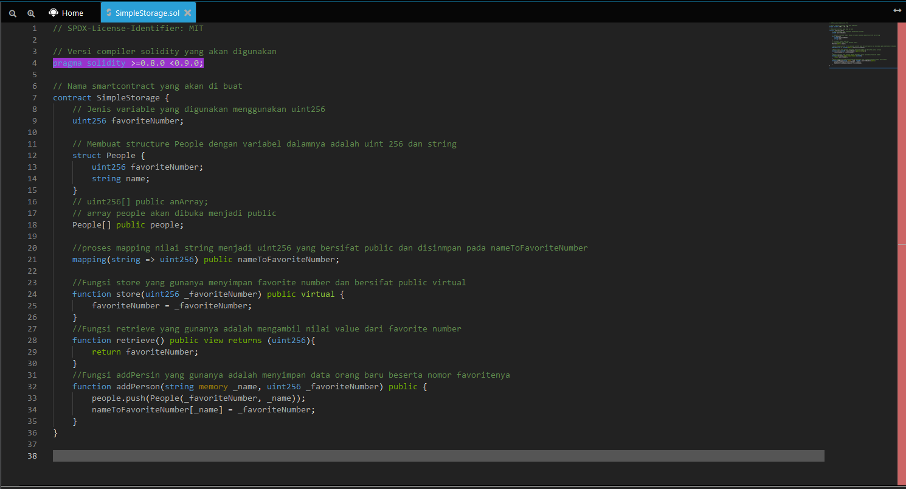

Slide 5
code

